Slide 1
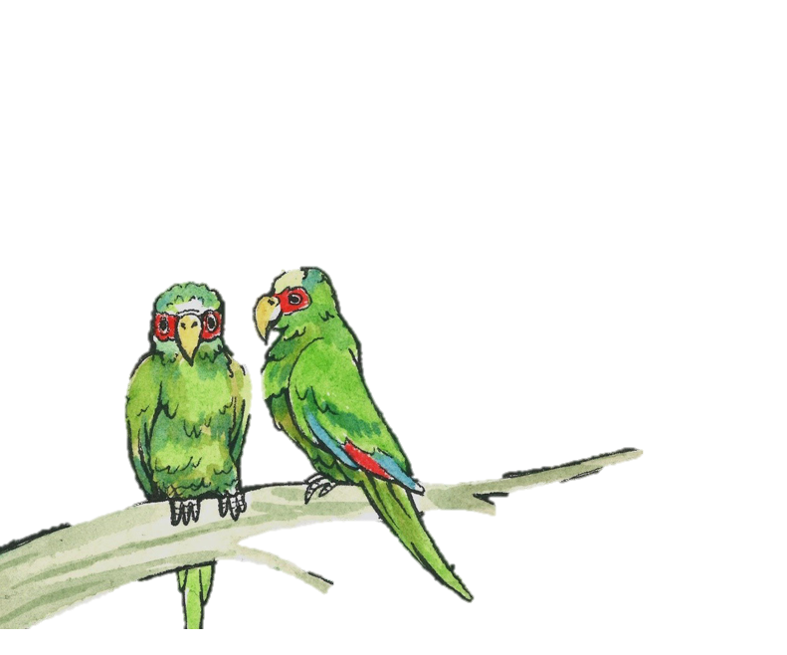
U xt’uut’ilo’ob Yucatán

Slide 2
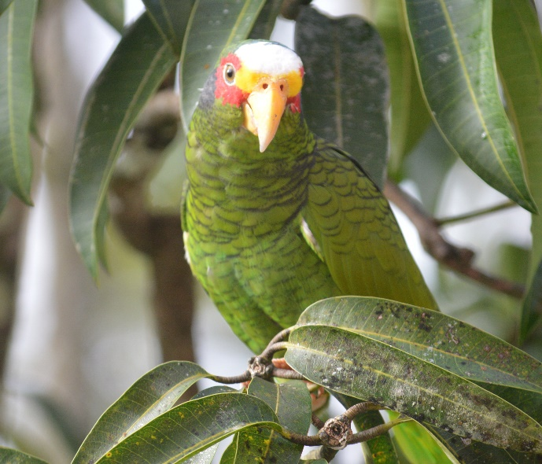
Makalmáako’ob u xt’ut’ilo’ob Yucatan
K’ajóolta’an je’ex k’aan xt’uut’ tumen yaan jump’éel chan wéejil k’uk’umel yóok’ol u koj k’an u boonil, jumpl’eel ch’i’ibal ku kajal tu xamanil Belice yéetel tu Petenil Yucatán, México.
Le xíib yéetel u xch’uupile’ jela’antako’ob, séeba’an a wilik wa xiib wa xch’uupo’ob.
Le xiibo’ yaan jump’éel chak weejil tu xiik’
Le xch’uupo’ mina’an ti’ob.
En esta imagen podemos notar la parte amarilla que distingue a este loro de los demás. Foto por: Nikki Buxton

Slide 3
01
02
03
04
Le xt’uut’o’obo’ je’el u kuxtalo’ob tak 50 ja’abo’obe’
Ku káajal u kaxtik u núupo’ob yéetel u yaantal u mejnilo’ob ken u ts’áaj 4 wa 5 ja’abil u kuxtalo’ob.
ku yaantal juntúul wa ka’atul u mejnilo’ob ichil jump’éel ja’ab. Lebetike xaan u ya’abtalo’ob.
Leti’obe’ ken u nupuba’obe’ chen yéetel juntúul ku kuxtalo’ob ti’ tuláakal le k’iino’obo’, jach ku kanáantik u batsilo’ob
Meyaj 1: meent le ku k’áata’al techo’.
Ts’o’ok wáaj a wilik juntúul xt’uut’, tsikbalt ti’ a wetxooko’ob.
Ichil múuch’ilo’obe’, yéetel u yáantal a (j) ka’ansaje’ xene’ex táankab ka a ts’iibte’ex u k’aaba’aob k’áaxo’ob, yéetel ba’alche’ob ka wilik ka wilike’ex

Slide 4
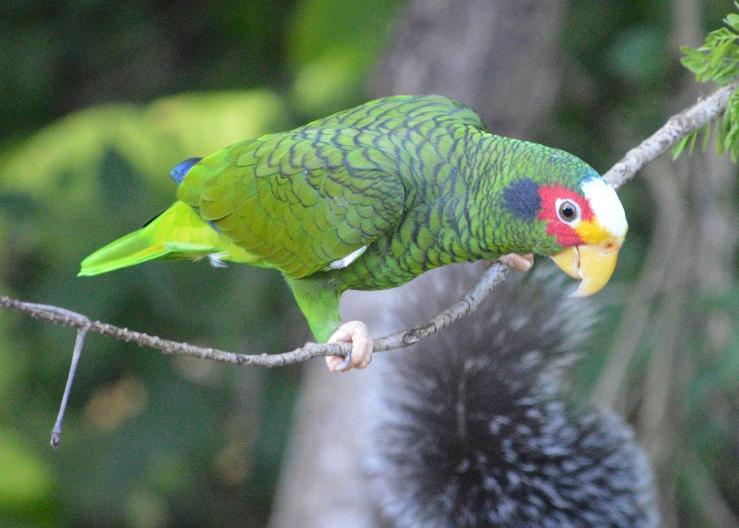
Ba’axten páaybe’en le xt’uut’o’obo’
:
Ku t’iíit’iko’ob neek’o’ob. Leti’obe’ ya’abkach kúuchilo’ob tu’ux ku máanao’ob xik’nale’ ti’ ku p’atik’ob neek’o’obi’. Ken jo’op u janalo’obe’ ku cha’iko’ob u lúubul u xiixel u yo’ocho’ob.
Meyaj 2: Meyajnane’ex ka’aka’atúulil.
xíimbalte’ex juntuul nool wa chich ka k’áate’ex ti’ wa u k’ajóol ba’alche’ob ku t’íit’iko’ob neek’o’ob bey ma’ leti’ le xt’uut’o’.

Slide 5
Ba’ax talamil ku máansiko’ob
01
Le xt’uut’o’obo’ jach k’oja’antako’ob, u k’uk’umilo’obe’ jach ma’a paatalo’obi’, yaano’obe’ mejen biiricho’ob tumen ma’ ma’alo’ob u tsentikuba’obi’ yéetel mix ma’alo’ob tu’ux ku yaantalo’ob yéetel tu’ux ku ts’aiko’ob u je’obi’
Le koolnalo’obo’ ku kíinsko’ob le xt’uut’o’obo’ tumen ku k’askunsa’al u naalo’ob
02
03
Uláak’ ba’ax kíinsik le xt’uut’o’obo’leti’ u jéentantikuba’ob ti’ ch’enebjolil otocho’ob.
Le xt’uut’obo’ ku mentik u k’u’ob ti u calesil postes tu’ux yaan corriente, yane’ ku kíimilo’ob tumen ku tíitalo’ob
04
05
A waalak’tik, amanik, a konik wa a k’iinsik xt’uut’e’ wet’a’an tu Lu’umil Mexico.
Le k’a’ankach ja’obo’ ma’a jach paatali’
05

Slide 6
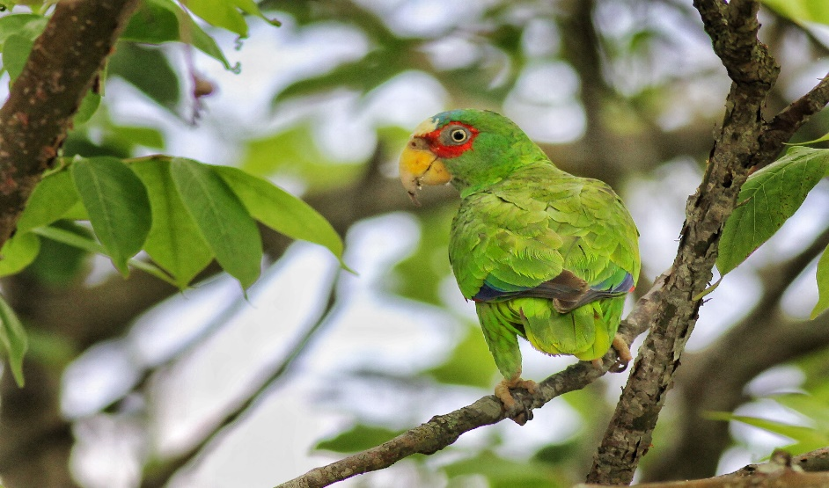
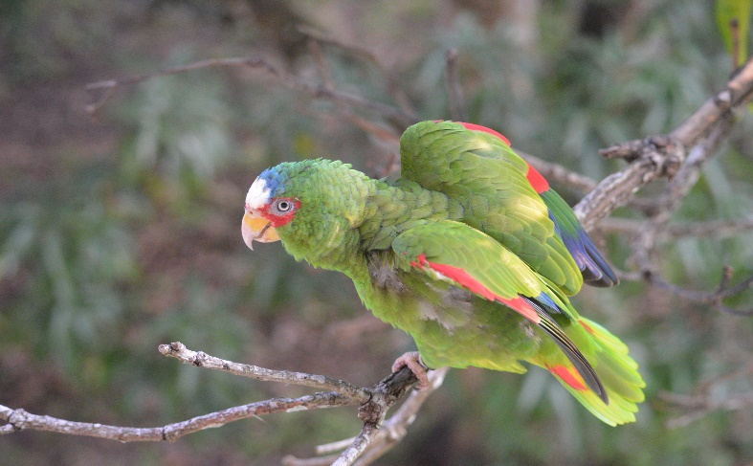
Bix je’el ik áantaj ti’al ik kanáantik u kuxtal le xt’uut’o’oba’
Le corredores de vida silvstre’o’ ma’alo’ob xan ka meenta’ak ti’ le xt’uut’o’oba’ u kuchil tu’ux je’el u beytal u yaantal u mejnilo’obe’.
Wa yaan jala’achilo’ob tak u beetiko’ob túumben k’íiwike’ je’el u beytal a wa’alik ti’e’ ku p’át le che’ob ti’ le xt’uut’o’obo’.
Loro Yucateco hembra. Foto por: David Segura.
Loro Frente Blanca en las alturas. Foto por: Nikki Buxton.

